Slide 1
স্বাগতম

Slide 2
পরিচিতি
শিক্ষক
মোঃ হায়দার আলী
প্রভাষক (পদার্থবিদ্যা)
নিতপুর ফাজিল মাদরাসা
পোরশা, নওগাঁ ।
মোবাইল-০১৭১০৫৩২৭৭৩
www.towhir@gmail.com
সময়ঃ- ৪০ মিনিট
বিষয়ঃ- পদার্থবিদ্যা
অধ্যায়ঃ- পঞ্চম (পদার্থের অবস্থা ও চাপ)
শ্রেণিঃ- নবম- দশম

Slide 3
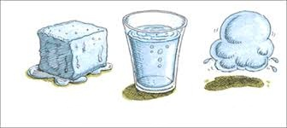
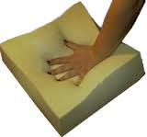
চিত্র গুলো দেখ
কঠিন
তরল
গ্যাস

Slide 4
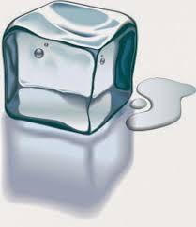
পদার্থের অবস্থা ও চাপ

Slide 5
শিখনফল
পাঠ শেষে শিক্ষার্থীরা…
১। পদার্থের অবস্থা ও চাপ কি বলতে পারবে
২। পদার্থের অবস্থা প্রকার ভেদ ব্যাখ্যা করতে পারবে
৩। চাপ হিসাব করতে পারবে
৪। চাপের গুরুত্ব বিশ্লেষণ করতে পারবে।

Slide 6
পদার্থের অবস্থা
কঠিন
তরল
গ্যাস

Slide 7
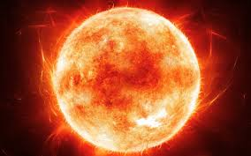
পদার্থের আরেকটি বিশেষ অবস্থা
প্লাজমা
আয়নিত কণা

Slide 8
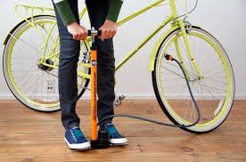
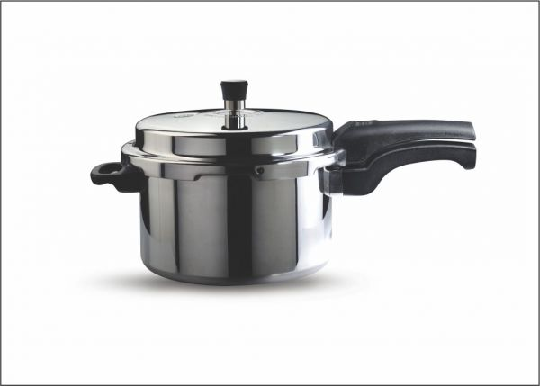
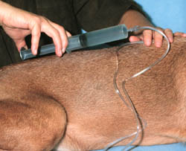
নিচের চিত্র গুলো লক্ষ কর
চাপ

Slide 9
বল
চাপ = বল / ক্ষেত্রফল
ক্ষেত্রফল

Slide 10
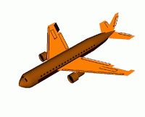
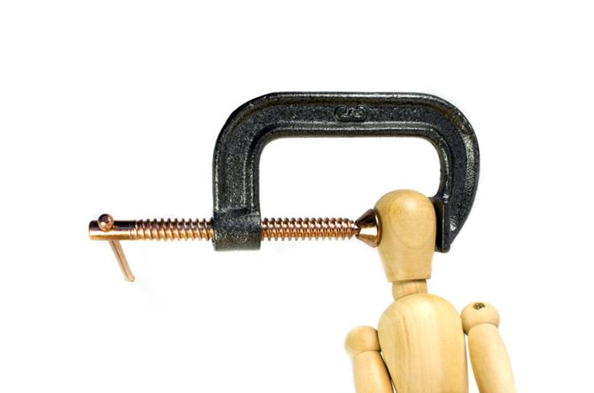
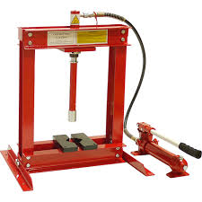
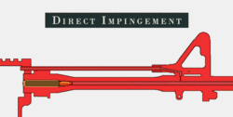
ক্ষেত্রফল উপর করে বিভিন্ন চাপ জনিত কাজ

Slide 11
তরল পদার্থের চাপ
300kg
পানি
চিত্র- গুলোতে পানির চাপ নির্ণয় করতে হবে
2000kg পানি
h=30m
h=20m
চিত্র-১
চিত্র-২

Slide 12
ক্ষেত্রফল=A
আয়তন ,V=ক্ষেত্রফল x উচ্চতা =Ah
আবার, ভর =m
ঘনত্ব þ= ভর/আয়তন=m/V
বা, m=þV
আবার, চাপ= বল / ক্ষেত্রফল
বা, চাপ= ভরxঅভিকর্ষজ ত্বরণ/ ক্ষেত্রফল
বা, চাপ= ঘনত্বxআয়তনxঅভিকর্ষজ ত্বরণ/ ক্ষেত্রফল
বা, P= mþV/A
বা, P= mþ Ah /A
বা, P= mþh
অর্থ্যাৎ
উচ্চতার উপর চাপ নির্ভর করে।
পানির ঘনত্ব=þ
উচ্চতা=h
অভিকর্ষজ ত্বরণ=g

Slide 13
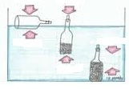
তরলের ক্ষেত্রে চাপ
নিম্ন চাপ
নিম্ন চাপ
নিম্ন চাপ
ঊর্ধমুখি চাপ
ঊর্ধমুখি চাপ
ঊর্ধমুখি চাপ

Slide 14
সমান চাপে বল বৃদ্ধি
চাপ =চাপ
বা, P1=P2
বা, F1/A1=F2/A2
বা, F2=(F1/A2) x A2
বল=F2
বল=F1
ক্ষেত্রফল=A1
ভিডিও
ক্ষেত্রফল=A1

Slide 15
দলীয় কাজ
সময়ঃ- ৫ মিনিট
“ক” দল
চাপের জন্য বস্তুর বিভিন্ন বৈশিষ্ট্য লিখ।
চাপের জন্য বস্তুর….
স্থির আয়তনের বস্তু শক্ত হয় ।
বিস্ফোরণ ঘটে।
স্ফুটনাংক ও গলানাংক পরিবর্তন হয়।
বায়ু প্রবাহের পরিবর্তন ঘটে।

Slide 16
“খ” দল
300kg
পানি
2000kg পানি
h=30m
h=20m
উত্তরঃ-294000Pa
উত্তরঃ-196000Pa
চিত্র-১
চিত্র-২

Slide 17
মুল্যায়ন
কারণ বল
চাপ হঠাৎ বৃদ্ধি
চাপ মাধমে ক্ষেত্রফল বৃদ্ধি
চাপ বৃদ্ধি ক্ষেত্রফল কম
চাপ মাধমে বল বৃদ্ধি

Slide 18
বাড়ির কাজ
ক্ষেত্রফল বেশি এবং কম করে ৪টি করে কাজ এর তালিকা তৈরি কর।

Slide 19
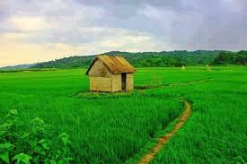
সবার সুস্বাস্থ্য কামনা করে…
ধন্যবাদ

